Slide 1
Proyecto Final
Diego Obregon – 11006956

Slide 2
Principales procesos
Conexión al servidor de AWS.
Creación del Codigo de SQL, para la creación de Tablas
Carga y alimentación de datos por medio de Python a la base de datos
Preguntas del negocio
Preguntas del proyecto

Slide 3
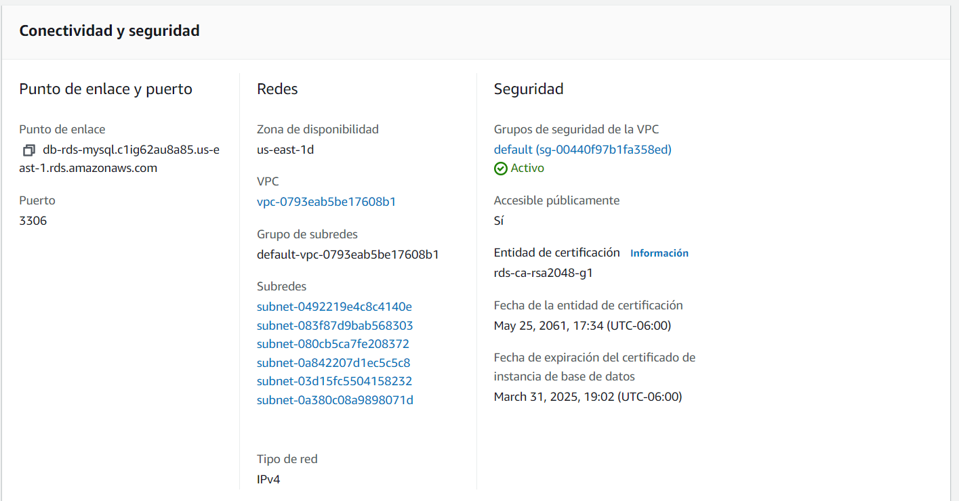
Conexión al servidor de AWS.

Slide 4
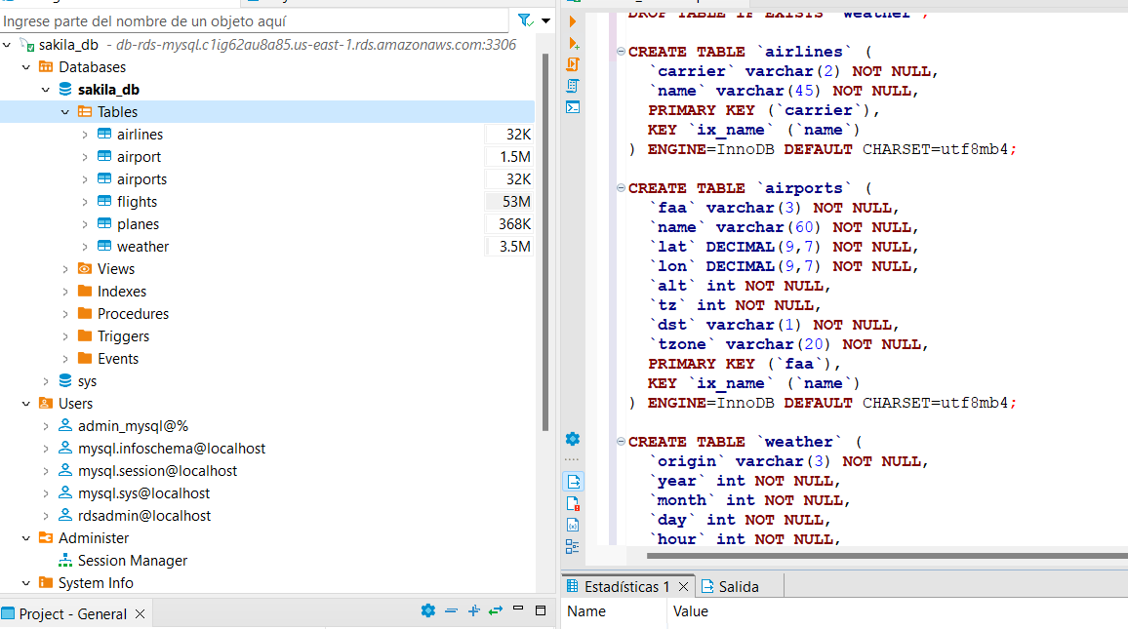
Código de SQL

Slide 5
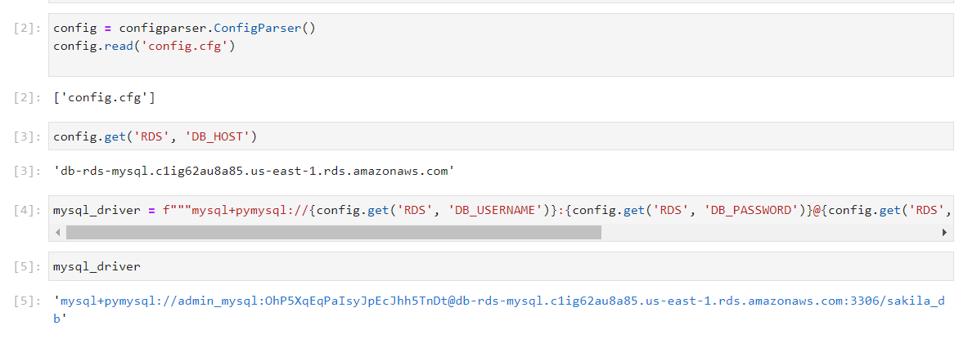
Carga y alimentación de datos por medio de Python a la base de datos

Slide 6
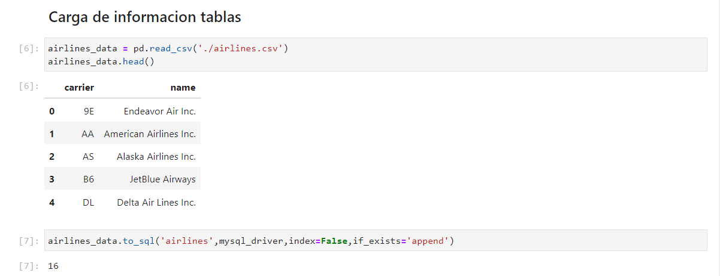
Creación de código en Phyton

Slide 7
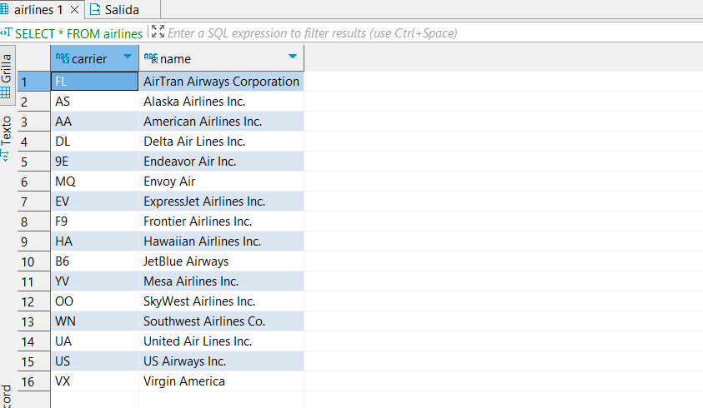
Verificación en la base de datos

Slide 8
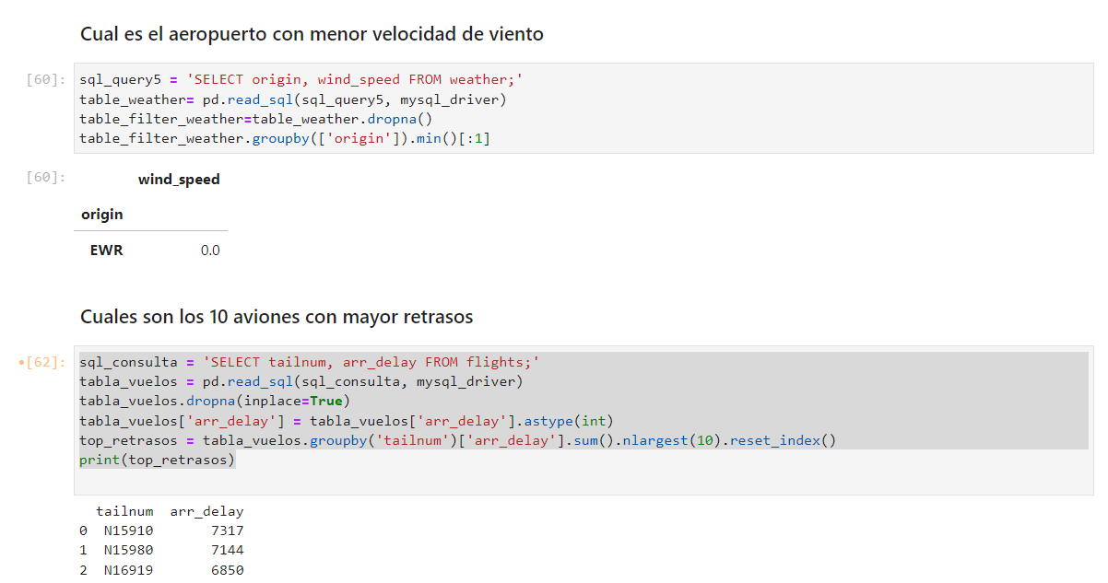
Preguntas del negocio
Por medio de las funciones aprendidas en clase se realizaron 10 diferentes preguntas para poder responder al negocio con la información que se ha extraído de la base de datos

Slide 9
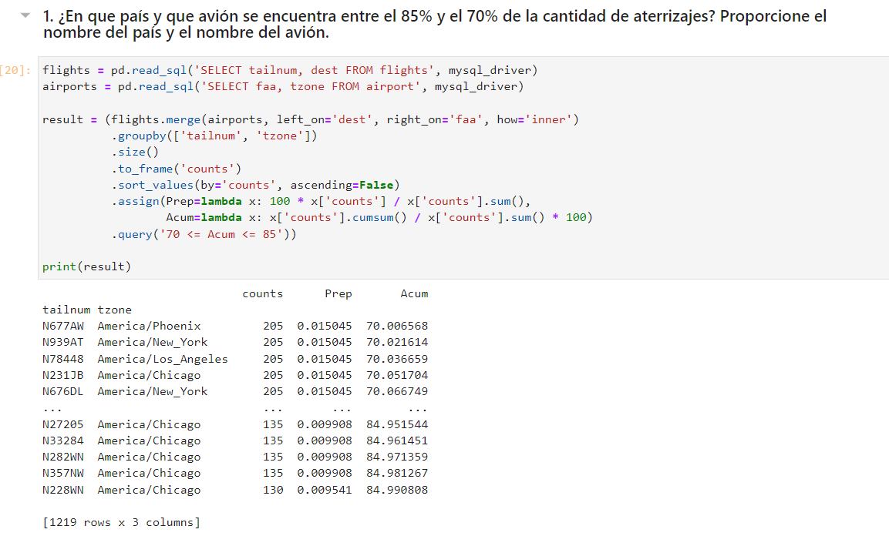
Preguntas del proyecto

